Slide 2
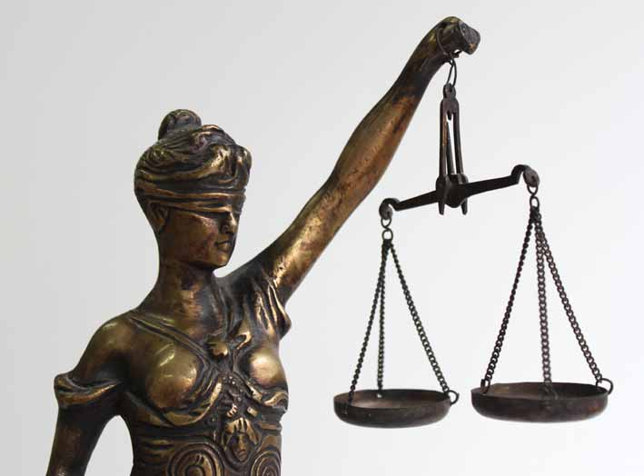
Rechtswissenschaften

Slide 3
Was ist Recht?

Slide 5
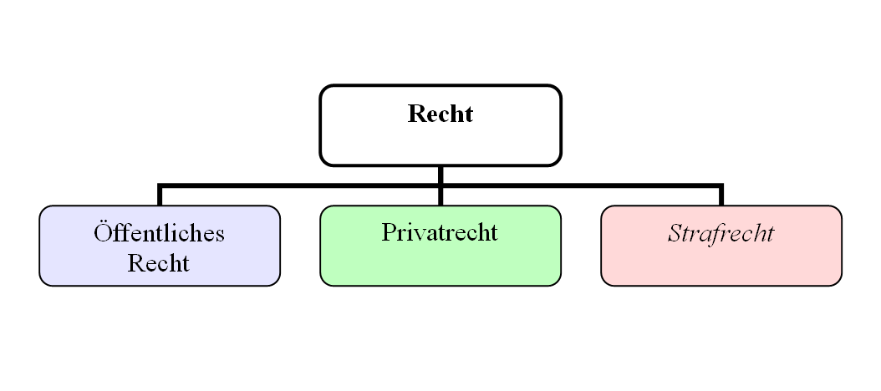

Slide 6
Wer erlässt Gesetze?

Slide 7
Wer erlässt Gesetze?
Legislative(Parlament, Bundesrat/Departemente)
Das Volk(Mit Hilfe von Volksinitiativen,Refrenen)

Slide 9
Wer erlässt Gesetze?

Slide 10
Wer erlässt Gesetze?
Niemand, der Koran wird interpretiert

Slide 11
Unterschiede?

Slide 12
Unterschiede?
Historische Entwicklung/Einwirkung(Französische Revolution, arabischer Frühling)?
Unterschiedliche Kulturelle Gegebenheiten?
Recht ist von Staat zu Staat unterschiedlich

Slide 13
Was ist Recht?

Slide 14
Was ist Recht?
Rechtsphilosophie
Rechtssoziologie
Rechtshistorie
Rechtswissenschaft

Slide 15
Das Rechtsstudium in der Schweiz
Geschichtlicher Hintergrund unseres Rechtssystems.
Einführung in jedes grössere Rechtsgebiet der Schweiz.
Juristisches Gespür entwickeln.
Argumentieren lernen.
Lesen!

Slide 16
Das Rechtsstudium in der Schweiz

Slide 17
Öffentliches Recht
Der Staat tritt dem Bürger gegenüber hoheitlich auf.
Organisatorisch, Ordnend.

Slide 18
Beispiel
Der strenggläubige X will der weiblichen Lehrerin Y die Hand nicht schütteln
Welche Rechte sind betroffen?

Slide 19
Beispiel
Religionsfreiheit
Gleichberechtigung von Mann und Frau

Slide 20
Beispiel
Das Baugesuch von X wird zurückgewiesen, da es gegen das Raumplanungsgesetz des Kantons Wallis verstösst.

Slide 21
Privatrecht
Regelt das Zusammenleben zwischen den einzelnen

Slide 22
Beispiel
Art. 28¹B. Schutz der Persönlichkeit / II. Gegen Verletzungen / 1. Grundsatz
II. Gegen Verletzungen
1. Grundsatz
¹ Wer in seiner Persönlichkeit widerrechtlich verletzt wird, kann zu seinem Schutz gegen jeden, der an der Verletzung mitwirkt, das Gericht anrufen.
² Eine Verletzung ist widerrechtlich, wenn sie nicht durch Einwilligung des Verletzten, durch ein überwiegendes privates oder öffentliches Interesse oder durch Gesetz gerechtfertigt ist.

Slide 23
Das Recht am eigenen Bild (Art. 28 Abs.1 ZGB)
Konkretisierung des Art. 28 Abs. 1 ZGB.
Geschützt sind alle Bilder, mit deren Hilfe man eine Person identifizieren kann(Personenbezug).
Gem. Bundesgericht stellt die Veröffentlichung des individualisierenden Bildes ohne Zustimmung des Betroffenen immer eine Persönlichkeitsverletzung dar.
Tritt eine Person als Beiwerk auf einem Bild auf, so ist das Recht am eigenen Bild nicht verletzt.

Slide 24
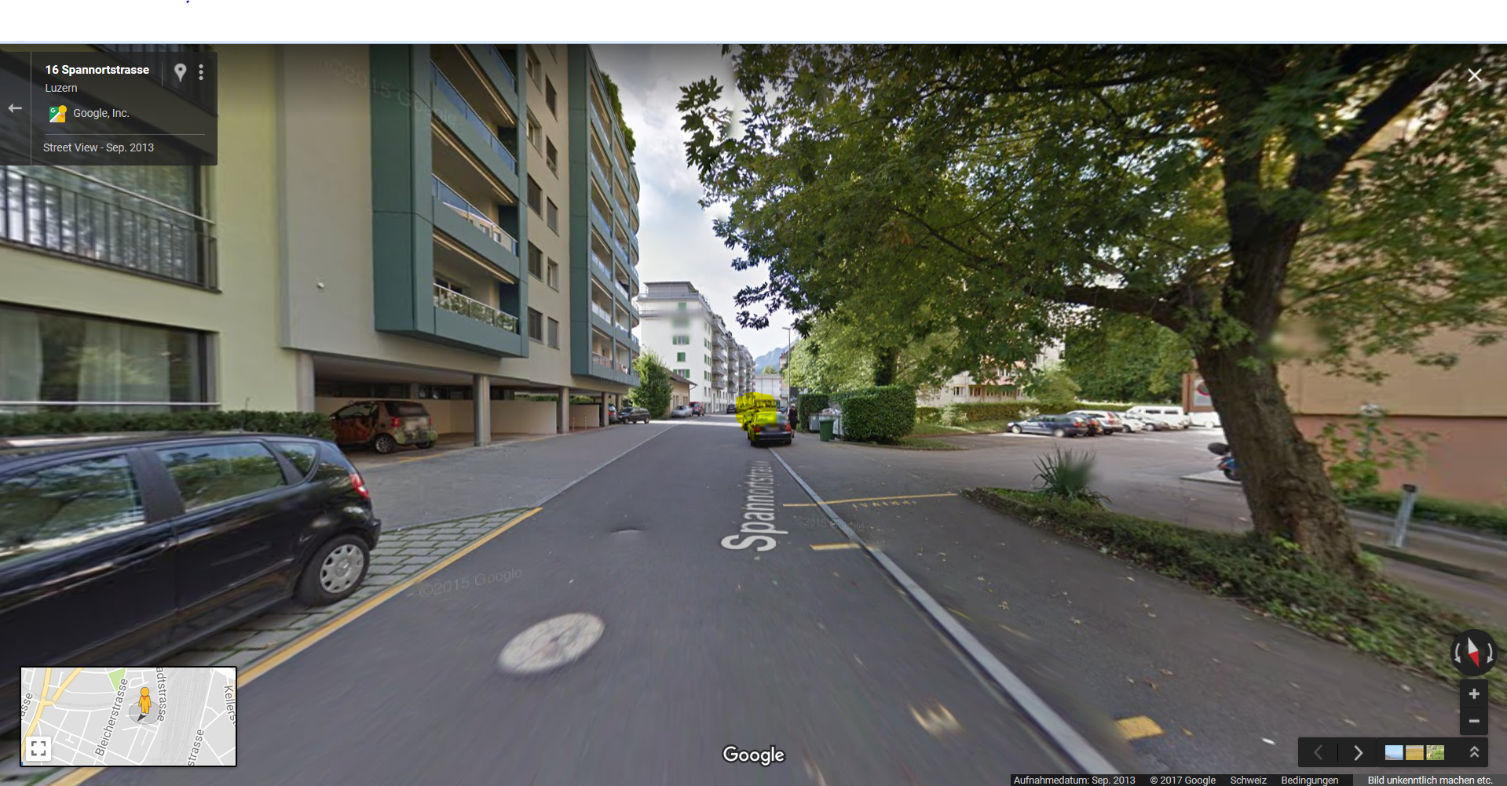
Google Street View und das Recht am eigenen Bild- Beiwerke
Ist der Gelb markierte Mann ein harmloses Beiwerk ?

Slide 25
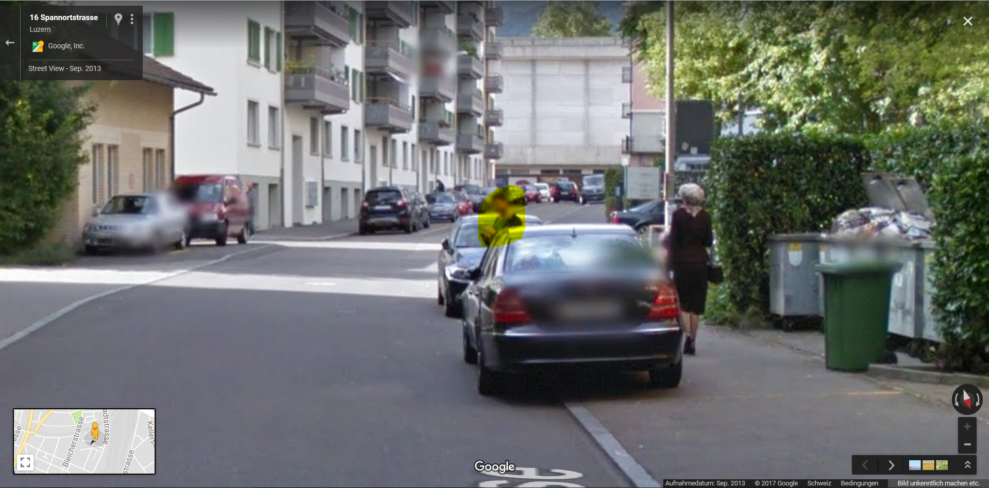
Google Street View und das Recht am eigenen Bild- Beiwerke
Nein, da Zoomfunktion vorhanden ist.

Slide 26
Strafrecht
Stellt gewisse unerwünschte Tätigkeiten unter Strafe.

Slide 27
Beispiel
A bringt B aus verwerflichen Gründen um.
Art. 112¹1. Tötung. / Mord
Mord
Handelt der Täter besonders skrupellos, sind namentlich sein Beweggrund, der Zweck der Tat oder die Art der Ausführung besonders verwerflich, so ist die Strafe lebenslängliche Freiheitsstrafe oder Freiheitsstrafe nicht unter zehn Jahren.²

Slide 28
Fazit
Nicht nur Gesetze auswendig lernen
Breite Materie
Sicherer Job
Eigene Meinung bei strittigen Themen erwünscht

